Slide 1
Verstandig omgaan met opioïden in de poliklinische apotheek
spreker
dag maand jaar

Slide 2
Inhoud
Waarom aandacht voor opioïden?
Soorten pijn
Eigenschappen opioïden
Ongewenst gebruik van opioïden
  Oorzaken
  Herkennen
  Voorkómen
  Afbouwen
Best practices
Afsluiting
Notes:
Op basis van uw eigen behoefte kunt u de inhoud van de presentatie eventueel aanpassen.

Slide 3
Inhoud
Waarom aandacht voor opioïden?
Soorten pijn
Eigenschappen opioïden
Ongewenst gebruik van opioïden
  Oorzaken
  Herkennen
  Voorkómen
  Afbouwen
Best practices
Afsluiting
Notes:
Op basis van uw eigen behoefte kunt u de inhoud van de presentatie eventueel aanpassen.

Slide 4
Waarom aandacht voor voorschrijven van opioïden?
Behandeling van pijn is noodzakelijk, de manier waarop is belangrijk
Maatschappelijk probleem zoals in de VS is niet gewenst in Nederland
Toename van voorschriften → risico’s van (langdurig) opioïdengebruik
Nieuwe richtlijnen:
Beleid gebaseerd op rationeel gebruik van opioïden
Notes:
Er is aandacht nodig voor opioïden. Opioïden zijn effectieve pijnstillers, maar bij langer durend gebruik neemt de werkzaamheid af en is er kans op verslaving. Het gebruik van opioïde pijnstillers - zoals oxycodon – is in Nederland tussen 2010 en 2018 flink gestegen. Hoewel er in 2018 nog geen maatschappelijk probleem was ontstaan, achtte het ministerie van VWS ingrijpen wel gewenst. De toename van voorschriften heeft ertoe geleid dat er nieuwe richtlijnen verschijnen om te bevorderen dat zorgverleners nieuwe inzichten gaan implementeren in hun beleid.
Het Instituut Verantwoord Medicijngebruik (IVM) ontwikkelde in de periode 2019 – 2021 een programma om zorgverleners objectieve informatie te bieden, om zo het rationeel gebruik van opioïden te bevorderen. Het IVM werkt hiervoor samen met beroepsorganisaties en professionals. Het IVM is voorzitter van de Taakgroep Gepast gebruik van opioïden. De Taakgroep heeft als doel onverantwoord gebruik van opioïde pijnstillers terug te dringen.
Deze klinische les gaat over het goed omgaan met opioïden in de poliklinische apotheek.

Slide 5
Inhoud
Waarom aandacht voor opioïden?
Soorten pijn
Eigenschappen opioïden
Ongewenst gebruik van opioïden
  Oorzaken
  Herkennen
  Voorkómen
  Afbouwen
Best practices
Afsluiting
Notes:
Op basis van uw eigen behoefte kunt u de inhoud van de presentatie eventueel aanpassen.

Slide 6
Soorten pijn
Acute nociceptieve pijn
Chronische pijn
Neuropathische pijn
Oncologische pijn en doorbraakpijn (terminale/palliatieve fase)
Grote individuele verschillen, lichamelijke/psychische/sociale componenten in pijn aanwezig
Notes:
Pijn kan op verschillende manieren worden ingedeeld.
Pijn die recent is begonnen en met waarschijnlijk een beperkte duur noemen we *acute* pijn. Bijvoorbeeld een operatiewond.
Beschadiging of ziekte van het perifere of het centrale zenuwstelsel kan leiden tot *neuropathische* pijn. Dit kan zich uiten als een abnormale pijnervaring of een overgevoeligheid voor prikkels die normaal geen pijn veroorzaken. Pijn door zenuwschade bij diabetes mellitus is een voorbeeld.
Pijn die langere tijd aanhoudt noemen we *chronische* pijn. Er is niet altijd (meer) sprake van weefselbeschadiging. Een voorbeeld is chronische pijn bij bepaalde vormen van kanker.
Pijn heeft direct impact op het welbevinden. Zeker chronische pijn leidt tot suboptimaal functioneren in het werk en in veel gevallen ook tot langdurig ziekteverzuim. Chronische pijn is verder geassocieerd met fysieke inactiviteit, verminderde zelfredzaamheid, slaapproblemen en sociale isolatie.

Slide 7
Doel van pijnbehandeling
Hoofddoel acute nociceptieve pijn:
Goede pijnbestrijding om fysieke (en psychische) klachten te verminderen
Het ontstaan van chronische pijn voorkómen
Hoofddoel chronische pijn:
Verbeteren van het functioneren
Notes:
Laten we voor ogen houden waarom we pijn behandelen.
Als acute pijn niet goed behandeld wordt kan dat overgaan in chronische pijn. Daarom is pijnbehandeling na een operatie of bijvoorbeeld na een val belangrijk. Ook kan pijn herstel in de weg staan. Denk aan mensen die moeten revalideren na een operatie en veel moeten bewegen. Of aan mensen die door gebroken ribben niet goed door kunnen ademen, waardoor longontsteking op de loer ligt. Chronische pijn kan ervoor zorgen dat mensen in een isolement raken omdat de pijn invloed heeft op hun welbevinden.
Het hoofddoel bij het behandelen van acute pijn is gericht op goede pijnbestrijding om fysieke (en psychische) klachten te verminderen én om het ontstaan van chronische pijn te voorkomen. Centraal staat het verbeteren van het functioneren met een voor de patiënt acceptabele pijnintensiteit.
Het hoofddoel bij het behandelen van chronische pijn is het verbeteren van het functioneren. Het voorschrijven van opioïden heeft bij chronische pijn maar een beperkte plaats.

Slide 8
Behandeling van acute nociceptieve pijn
Paracetamol
NSAID diclofenac ibuprofen naproxen
Sterkwerkend opioïd oxycodon fentanyl morfine
Zwakwerkend opioïd tramadol
Opioïd als injectie
Niet-medicamenteuze maatregelen
Oorzaak behandelen
Bron: NHG-Standaard Pijn (2021)
Notes:
Voordat we inzoomen op opioïden even een korte samenvatting van de behandeling van pijn. Let wel: het gaat hierbij om acute pijn, die niet door zenuwbeschadiging wordt veroorzaakt. Dit is de richtlijn die huisartsen hanteren. Hij is gebaseerd op de WHO-pijnladder.
Stap 1: paracetamol; voor alle patiëntgroepen.
Stap 2: NSAID’s; zijn niet voor iedereen even geschikt. Vooral kwetsbare ouderen, mensen met nierproblemen of hartfalen kunnen deze middelen beter niet gebruiken.
Stap 3: zwakwerkende opioïden, zoals tramadol. De richtlijnen zijn hierover verdeeld.
Stap 4: sterkwerkende opioïden.
Pijnstillers worden in principe op vaste tijden ingenomen, met eventueel af en toe zonodig medicatie.
Bij ernstige pijn worden nogal eens stappen overgeslagen of gecombineerd. Na operaties hanteren veel ziekenhuizen een schema dat stap 1, 2 en 4 of 5 combineert. Als de pijn afneemt dan wordt de trap weer afgedaald, dus eerst het opioïd eraf, dan het NSAID, enzovoorts.
Bij de behandeling van acute pijn moeten voorschrijvers alert blijven op het ontstaan van chronische pijn en het beleid hierop aanpassen.

Slide 9
Behandeling bij kwetsbare ouderen
Paracetamol
NSAID diclofenac ibuprofen naproxen
Sterkwerkend opioïd oxycodon fentanyl morfine
Zwakwerkend opioïd tramadol
Opioïd als injectie
Niet-medicamenteuze maatregelen
Oorzaak behandelen
Bron: Verenso-richtlijn Diagnostiek en behandeling van pijn bij kwetsbare ouderen (2016)
Notes:
Bij kwetsbare ouderen geldt een wat aangepaste pijnladder: NSAID’s kennen veel interacties en contra-indicaties bij deze groep. Het advies van Verenso is dan ook om deze middelen over te slaan. Alleen bij artritis kan je ze wel inzetten, maar dan kort en in een lage dosering. Ook tramadol wordt als minder geschikt gezien bij ouderen, vanwege de regelmatig optredende duizeligheid en geen extra werkzaamheid.

Slide 10
Pijnbeleid niet-acute pijn
Chronische pijn
Voorkeur: kortdurend paracetamol
Geen plaats voor opioïden
Neuropathische pijn
Paracetamol/NSAID niet werkzaam
Voorkeur: antidepressiva, anti-epileptica
Opioïden (incl. tramadol) uitzonderingsgeval
Terminale/palliatieve fase
Matig ernstige pijn: sterkwerkende opioïden
Voorkeur: preparaten met verlengde afgifte
Notes:
Bij chronische pijn is terughoudendheid geboden met medicamenteuze behandeling. Als er toch medicamenteuze behandeling nodig is dan ligt de voorkeur bij kortdurend gebruik van paracetamol. Bij chronische pijn is er ook aandacht nodig voor zowel de lichamelijke als de psychische en sociale factoren die van invloed zijn op de pijnbeleving, pijngedrag en ervaren beperkingen. Dit geldt ook voor neuropathische pijn vanwege het meestal chronische beloop. Bij chronische pijn is er geen plaats voor opioïden.
Uitgangspunt van de pijnbehandeling bij terminale/palliatieve patiënten is kwaliteit van leven in relatie tot mogelijke bijwerkingen, eigen regie en keuzemogelijkheden.

Slide 11
Inhoud
Waarom aandacht voor opioïden?
Soorten pijn
Eigenschappen opioïden
Ongewenst gebruik van opioïden
  Oorzaken
  Herkennen
  Voorkómen
  Afbouwen
Best practices
Afsluiting
Notes:
Op basis van uw eigen behoefte kunt u de inhoud van de presentatie eventueel aanpassen.

Slide 12
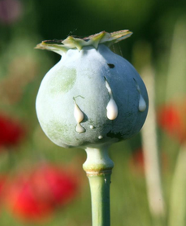
Eigenschappen opioïden
Gedroogde melksap van bolpapaver → opium
Opium → morfine, codeïne
Afgeleide (chemische) opioïden → o.a. fentanyl, heroïne
In 1850 door arbeiders gebruikt tegen pijnklachten
Sinds 1900 uitsluitend op recept
Notes:
De naam opioïden komt van opium, het gedroogde melksap van de papaverbol. Opium werd al in de oudheid gebruikt. Opiaten zijn een subklasse van opioïden. Opiaten komen voor in opium. Voorbeelden zijn morfine en codeïne. Opioïden kunnen ook (semi-)synthetisch zijn gemaakt. Voorbeelden zijn oxycodon en fentanyl.
Rond 1850 gebruikten veel arbeiders opium. Het verminderde pijn en maakte het zware werk draaglijker. Sinds 1900 zijn opioïden alleen nog maar op recept verkrijgbaar. Ze mogen niet meer via drogisterijen of andere winkels worden verkocht.

Slide 13
Soorten opioïden
Stofnaam | Merknaam
buprenorfine | BuTrans®, Temgesic®, Transtec®
codeïne | -
fentanyl | Abstral®, Actiq®, Instanyl®
hydromorfon | Palladon®
morfine | MS Contin®
oxycodon | Oxycontin®, Oxynorm®
oxycodon/naloxon | Targinact®
tapentadol | Palexia®
tramadol | Tramagetic®, Tramal®
Bron: FK (2022)
Notes:
Bron: https://www.farmacotherapeutischkompas.nl/bladeren/groepsteksten/opioïden
Er bestaan veel soorten opioïden. Deze lijst is niet uitputtend.

Slide 14
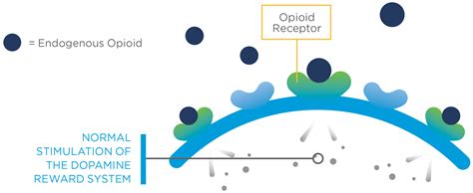
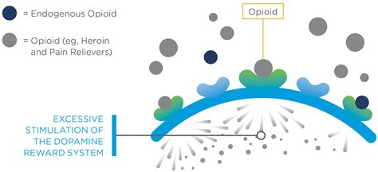
Effecten opioïden
Grijpen aan op opioïdreceptoren
Effect:
Verminderen van pijn
Slaperige roes
Euforie: een positieve stemming
Onderdrukken van hoest
Vertraging van darmwerking
Notes:
Opioïden grijpen aan op de opioïdreceptoren. Deze receptoren bevinden zich vooral in het centraal zenuwstelsel. Op deze receptoren grijpen normaal ook lichaamseigen opioïd-achtige stoffen aan (endorfinen).
µ-receptoren: het grootste deel van het pijnstillend effect van opioïden berust op stimulering van deze receptoren. Ook veel van de kenmerkende bijwerkingen van opioïden, zoals obstipatie en jeuk berusten op het stimuleren van deze receptoren.
κ-receptoren: ook het activeren van deze receptoren leidt tot een pijnstillend effect, namelijk door het remmen van de transmissie van pijnsignalen. De bijwerking pupilvernauwing (miose) berust op activatie van deze receptoren.
δ-receptoren: vermoedelijk leidt stimulatie tot analgesie, psychomimetische effecten en dysforie.
Opioïden zijn het meest bekend vanwege hun werking als pijnstillers. Daarnaast zijn opioïden en dan vooral morfine ook effectief in de verlichting van dyspneu bij patiënten in de palliatieve fase. Hierbij maakt het niet uit wat het onderliggende ziektebeeld is. Aandoeningen waarbij dyspneu vaak voorkomt zijn COPD, kanker en hartfalen.
Bij het inzetten van opioïden vanwege dyspneu gaat de voorkeur uit naar morfine, omdat voor dit middel de beste evidentie is. Ook andere opioïden blijken in de praktijk bruikbaar te zijn.
Bron: https://www.pallialine.nl/dyspneu-in-de-palliatieve-fase

Slide 15
Bijwerkingen
Kortdurend gebruik | Langdurig gebruik
Sedatie | Hormonale stoornissen
Euforie | Tolerantie
Cognitieve stoornissen | Lichamelijke afhankelijkheid
Ademhalingsdepressie | Opioïd-geïnduceerde hyperalgesie
Orthostatische hypotensie | Misbruik
Obstipatie | Psychische afhankelijkheid
Misselijkheid en braken
Pupilvernauwing
Rijvaardigheid mogelijk verminderd, controleer op: www.rijveiligmetmedicijnen.nl
Bron: FK (2022)
Notes:
Sedatie of sufheid komen voor bij ongeveer 25% van de gebruikers van opioïden. Patiënten mogen daarom tijdelijk niet rijden. Check dit op www.rijveiligmetmedicijnen.nl. Voor beroepschauffeurs gelden strengere regels.
Patiënten ervaren daarnaast regelmatig een euforisch gevoel. Hallucinaties en verwardheid komen vooral bij ouderen voor. Deze klachten kunnen overgaan in een delier.
Ademhalingsdepressie komt zelden voor. Patiënten met slaapapneu of longziekten lopen een hoger risico. Ook het combineren van opioïden met andere versuffende middelen, zoals benzodiazepines of alcohol verhoogt risico op ademhalingsdepressie.
Misselijkheid komt voor ongeveer 50% braken bij 25% van de gebruikers van opioïden. Vooral aan het begin van de behandeling of kort na het verhogen van de dosering treden deze klachten op.
Bij ongeveer 50% van de gebruikers van sterkwerkende opioïden treedt obstipatie op. Ook bij zwakwerkende opioïden komt obstipatie regelmatig voor.
Bron: https://www.farmacotherapeutischkompas.nl/bladeren/groepsteksten/opioïden

Slide 16

Risico’s opioïden lange termijn
Effecten na (langdurig) gebruik opioïden:
sedatie, obstipatie, cognitieve effecten
tolerantie, lichamelijke afhankelijkheid, verslaving
hyperalgesie (gevoeligheid voor pijn)
endocriene bijwerkingen
Notes:
Bij het gebruik van opioïden treden diverse bijwerkingen op, waaronder sedatie, obstipatie en cognitieve effecten. Bij langdurig gebruik komen hier effecten als de ontwikkeling van tolerantie, lichamelijke afhankelijkheid, verslaving, hyperalgesie en endocriene bijwerkingen bij. Uit onderzoek blijkt dat het positieve effect van opioïden op pijnklachten op de lange termijn zeer gering is bij pijnklachten die niet aan kanker zijn gerelateerd.
Bronnen:
https://jamanetwork.com/journals/jama/fullarticle/2718795
https://onlinelibrary.wiley.com/doi/10.1002/ejp.1736
Hyperalgesie goed herkennen! Door het gebruik van het opioïd neemt de gevoeligheid voor pijn toe. Dit wordt nog versterkt door het gebruik van het opioïd. Bij een verhoging van de dosering van het opioïd, kan dus ook de pijn toenemen. Als dit optreedt moet de arts de dosis verminderen in plaats van verhogen.
Wordt de pijn niet door kanker veroorzaakt? Dan is het gebruik van opioïden vaak niet wenselijk.

Slide 17
Effect opioïden bij afhankelijkheid en onttrekking
Gevaarlijk
Dosis
Therapeutisch
(Herstart)
Tijd
Notes:
De onttrekking van opioïden bij patiënten met een opioïdverslaving kan (hoewel tijdelijk) slopend voor de patiënt zijn. In ernstige gevallen kan iemand die aan het onttrekken is dagen of zelfs weken ernstig ziek zijn. Mensen die verslaafd zijn aan opioïden gebruiken de drugs niet meer per se om high te worden, maar om te voorkomen dat ze ziek worden. Als iemand later weer opioïden gaat gebruiken, kan hij een bijzonder hoog risico lopen op een overdosis, omdat wat een standaarddosis zou zijn geweest terwijl de tolerantie hoog was, nu dodelijk kan zijn.
Bron: https://www.ted.com/talks/mike_davis_what_causes_opioid_addiction_and_why_is_it_so_tough_to_combat

Slide 18
Inhoud
Waarom aandacht voor opioïden?
Soorten pijn
Eigenschappen opioïden
Ongewenst gebruik van opioïden
  Oorzaken
  Herkennen
  Voorkómen
  Afbouwen
Best practices
Afsluiting
Notes:
Op basis van uw eigen behoefte kunt u de inhoud van de presentatie eventueel aanpassen.

Slide 19
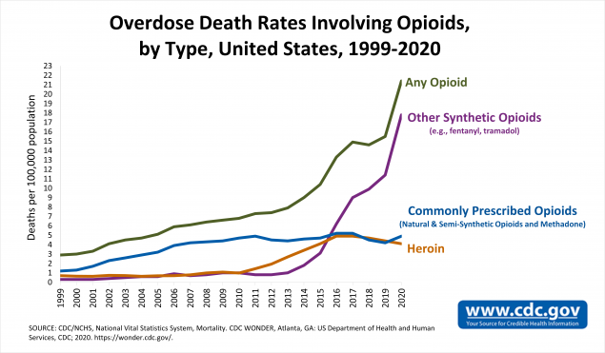
Opioïdencrisis VS
In 2020: 68.000 overlijdens door overdosis opioïden.
Bron: CDC
Notes:
Het gebruik van opioïden in de VS heeft geleid tot ernstige gevolgen. Tussen 1999 en 2020 stierven maar liefst 564.000 mensen door een overdosis opioiden. In 2020 was dit getal alleen al 68.000. Naast de opioïden op recept is er ook een groot probleem met mensen die illegale opioïden zijn gaan gebruiken, zoals heroine en fentanyl.
Naast fatale overdoseringen zijn er ook veel niet-fatale overdoseringen. Tussen juli 2016 en September 2017 waren er 142 duizend ER-bezoeken vanwege overdosering met opioïden.
In de VS is men al enkele jaren bezig het gebruik van opioïden op recept terug te dringen. Onder andere door publiekscampagnes, maar ook door het aanpakken van pill mills, artsen die veel opioïden voorschrijven. Ook andere artsen worden aangesproken op hun voorschrijfgedrag. Deze campagnes, het minder voorschrijven door artsen maar ook de voorwaarden voor voorschrijven en gebruik van opioïden heeft geleid tot een vlucht naar heroïne en illegale producten met fentanyl.
Ook in Canada zijn grote problemen ontstaan door het gebruik van illegale heroïne en fentanyl. Verslaving, dakloosheid, overdoseringen door onzuivere producten.
Bron: https://www.cdc.gov/opioids/basics/index.html
https://www.cdc.gov/opioids/data/analysis-resources.html

Slide 20
Situatie in Nederland
Bron: GIP-databank
Notes:
Tot 2018 is een stijging te zien in het aantal gebruikers van sterkwerkende opioïden. Het totaal aantal gebruikers ligt in 2019 4,9% lager dan in 2018. In 2020 ligt het aantal gebruikers 4,8% lager dan in 2019. In 2020 is het gebruik van sterkwerkende opioïden gedaald ten opzichte van het jaar ervoor. Op dit moment zijn er nog geen gegevens over het aantal gebruikers van opioïden in het jaar 2021.
Bron: GIP-databank
NB: omdat patiënten meerdere soorten opioïden kunnen gebruiken binnen een kalenderjaar ligt het aantal unieke gebruikers van sterkwerkende opioïden mogelijk iets lager dan de som van de afzonderlijke middelen.

Slide 21
Situatie in Nederland
Bron: GIP-databank
Notes:
We verdelen de opioïden in sterk- en zwakwerkende opioïden. De zwakwerkende zijn tramadol en codeïne, hiervan neemt het gebruik af. De sterkwerkende opioïden, zoals oxycodon, fentanyl en morfine nemen toe, vooral het gebruik van oxycodon
Het aantal gebruikers van opioïden in Nederland is de afgelopen jaren flink gegroeid. Dit komt vooral omdat artsen veel vaker oxycodon zijn gaan voorschrijven. Het gebruik van tramadol neemt wat af. Ook lijkt de groei er een beetje uit. Voorlopige getallen van openbare apotheken laten zelfs een lichte daling zien in 2019.

Slide 22
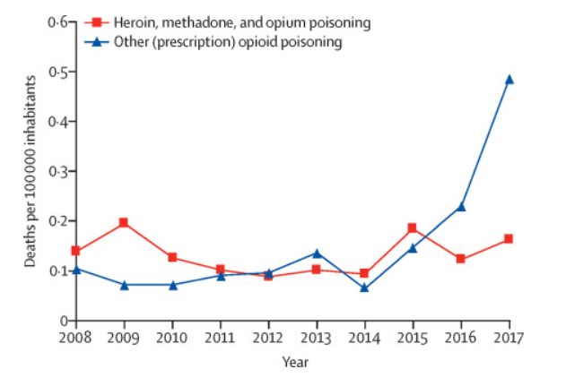
Situatie in Nederland
Bron: Kalkman, 2019
Notes:
Hier is de toename in het aantal vergiftigingen met opioïden op recept (anders dan heroïne, methadon en opium) duidelijk zichtbaar. Let op: deze data is wel langer dan 5 jaar geleden (er zijn momenteel geen recentere studies bekend over opioïd-vergiftigingen op recept in Nederland).
Bron: Kalkman GA, Kramers C, Dongen van RT. Trends in use and misuse of opioids in the Netherlands: a retrospective, multi-source database study. Lancet. 2019:10(4); 498-505.

Slide 23

Waarom is er een toename? (1)
Toename in het gebruik van opioïden door:
Vergrijzing → meer ouderdomsziekten, meer pijn
Meer aandacht voor pijn
Kortere ligduur in ziekenhuizen
Bijwerkingen NSAID’s
Maar mogelijk ook meer inhaalzorg na coronaperiode?
Notes:
Er spelen allerlei factoren mee in de toename van het gebruik:
We worden met zijn allen ouder, en er komen meer ziekten voor zoals kanker, maar ook artrose en andere pijnen.
In de ziekenhuizen is meer aandacht voor het herkennen en behandelen van pijn. Dit speelt sinds het VMS-programma 2008 – 2012. Ziekenhuizen gingen structureel de ernst van pijn uitvragen en handelden naar de bevindingen. Internationaal is onder regie van de WHO hetzelfde gebeurd
Mensen worden steeds sneller uit het ziekenhuis ontslagen en krijgen dan pijnstilling mee naar huis
Sinds 2005-2008 is er meer aandacht voor de bijwerkingen van NSAID’s. Met name bij ouderen is men meer terughoudend geworden met NSAID’s.
Bron: Kalkman GA, Kramers C, Dongen van RT. Trends in use and misuse of opioids in the Netherlands: a retrospective, multi-source database study. Lancet. 2019:10(4); 498-505.
Ook is het mogelijk dat er meer voorschriften voor opioïden kunnen komen doordat er na de coronaperiode vertraagde zorg ingehaald zal worden. De vraag is aan welke knoppen wel gedraaid kan worden.

Slide 24
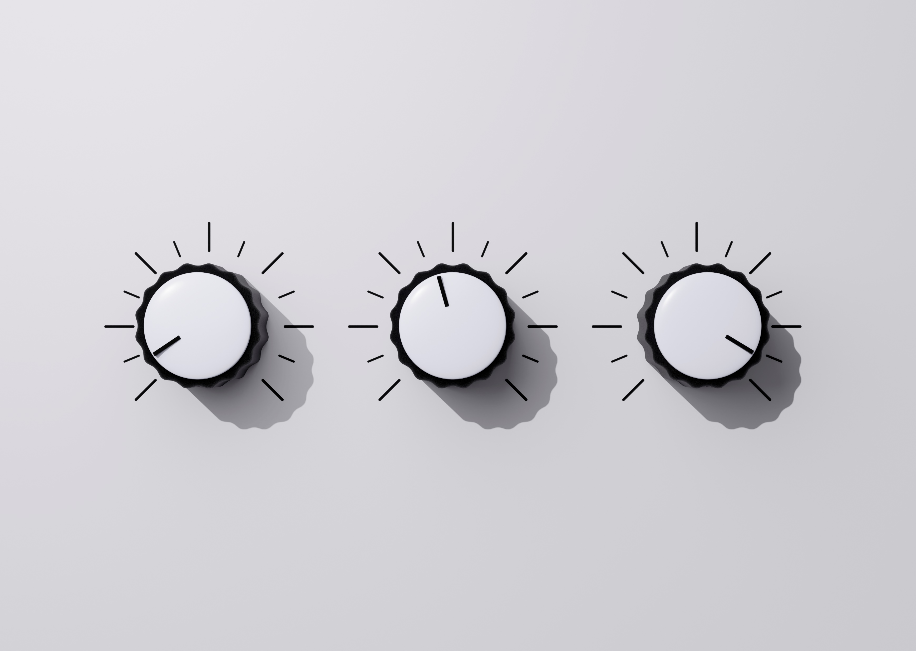
Waarom is er een toename? (2)
Meer onterecht en overmatig gebruik van opioïden door:
fixatie ziekenhuizen op pijnscore
contra-indicaties NSAID’s
beddendruk
laagdrempelig voorschrijven
weinig controle op herhaalrecepten
taboe op verslaving
terughoudendheid rondom alternatieven
onvoldoende kennis van risico’s voor patiënten
…
Notes:
De toename van onterecht of overmatig opioïdengebruik heeft meerdere drijfredenen. Er bestaan meerdere redenen waardoor opioïden gebruik kan toenemen. Te denken valt aan:
de fixatie van ziekenhuizen op pijnscore (zie VMS programma ‘Vroege herkenning en behandeling van pijn’ uit 2008)
contra-indicaties van NSAID’s
beddendruk
laagdrempelig voorschrijven
weinig controle op herhaalrecepten
taboe op verslaving
terughoudendheid rondom alternatieven
onvoldoende kennis van risico’s voor patiënten

Slide 25
Inhoud
Waarom aandacht voor opioïden?
Soorten pijn
Eigenschappen opioïden
Ongewenst gebruik van opioïden
  Oorzaken
  Herkennen
  Voorkómen
  Afbouwen
Best practices
Afsluiting
Notes:
Op basis van uw eigen behoefte kunt u de inhoud van de presentatie eventueel aanpassen.

Slide 26
Opdracht
Inventariseer in groepen de antwoorden op de vragen hieronder
Bespreek plenair de reacties van de deelnemers
Noteer de besproken antwoorden op een flap-over
Hoe handel je een opioïdrecept af in de volgende situaties?
Patiënt gebruikt opioïden > 3 maanden.
Patiënt is bekend met misbruik (eventueel in het verleden).
Notes:
Bij 1; vraag de deelnemers: Zou je de voorschrijver contacteren?
Bij 2; vraag de deelnemers: Spelen patiëntkenmerken een rol? Lever je wel/niet af? Zou je de voorschrijver contacteren?

Slide 27
Risicofactoren bij patiënten
Welke patiëntkenmerken spelen een rol?
Mannelijk geslacht
Leeftijd > 65 jaar
Alleenstaand
Roken
Alcoholgebruik
Psychiatrische comorbiditeit
Preoperatief gebruik
Notes:
De mechanismen achter het ontstaan van een verslaving aan opioïden zijn niet volledig opgehelderd. Wel is duidelijk dat zowel biologische, psychologische als sociale aspecten een rol spelen.
Erfelijkheid blijkt een rol te spelen in de gevoeligheid voor het ontstaan van verslaving. Daarnaast zijn jongeren en mannen gevoeliger voor het ontwikkelen van verslaving. Een ander biologisch aspect is dat opioïden de hersenen ook blijvend kunnen veranderen. Dit verklaart het voortdurende gevaar voor terugval bij patiënten die zijn gestopt.
Psychiatrische aandoeningen kunnen een rol spelen in het ontstaan van een verslaving. Ook stress is een belangrijke trigger voor het ontstaan van een verslaving. Bijvoorbeeld door levensgebeurtenissen, zoals scheiding of verlies.
De omgeving heeft een sterke invloed op het ontwikkelen van een verslaving. De houding van ouders en leeftijdsgenoten tegenover middelengebruik is van invloed. Ook het gebruik in de omgeving van de patiënt is van invloed. Hechte gezinsbanden, ouderlijke controle/betrokkenheid en dergelijke kunnen een beschermend effect hebben.

Slide 28
Signalen die op verslaving wijzen
Welke signalen geeft de patiënt af?
Geen toestemming geven om aflevergegevens uit te wisselen met eigen huisarts
Verschillende voorschrijvers en apotheken
Frequent bezoek aan spoedeisende hulp, huisarts of huisartsenpost en apotheken
Frequente dosisescalatie en dosisescalatie door de patiënt zelf
Frequent tekort aan medicatie
Frequente telefooncontacten en vervroegde afspraken
Focus op opioïden tijdens bezoek aan apotheek
Herhaald verlies van recept
…
Notes:
Patiënten die meer opioïden willen gebruik dan ze van hun eigen arts voorgeschreven krijgen, hebben verschillende andere kanalen tot hun beschikking.
Bij shoppen vraagt de patiënt recepten aan bij verschillende voorschrijvers. De recepten worden bij verschillende apotheken ingeleverd. Ook huisartsenposten en dienstapotheken worden vaak bezocht.

Slide 29
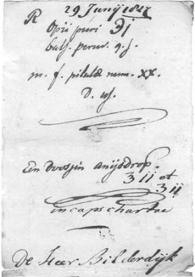
Recept
Stel jezelf deze vragen:
Voldoet het recept aan de eisen van een opiumwetrecept?
Is de voorschrijver bekend en kloppen de contactgegevens?
Kloppen de gegevens van de patiënt?
Notes:
Om apothekers houvast te geven bij het herkennen van vervalste recepten heeft de KNMP een stappenplan opgesteld. Hierbij beoordeelt de apotheker zelf alle papieren recepten voor opioïden die door passanten worden aangeboden.
Het kan nodig zijn bij de voorschrijver navraag te doen naar de rechtmatigheid van het recept. Bij het vermoeden van een vervalsing moet de apotheker aangifte doen bij IGJ of politie.
Maandelijks komen er nieuwe meldingen binnen over vervalste recepten voor opioïden. De KNMP heeft een protocol opgesteld om vervalste recepten te herkennen en onderscheppen.
Zie ook: https://www.knmp.nl/dossiers/opioiden/opiumwet

Slide 30
Inhoud
Waarom aandacht voor opioïden?
Soorten pijn
Eigenschappen opioïden
Ongewenst gebruik van opioïden
  Oorzaken
  Herkennen
  Voorkómen
  Afbouwen
Best practices
Afsluiting
Notes:
Op basis van uw eigen behoefte kunt u de inhoud van de presentatie eventueel aanpassen.

Slide 31
Opdracht
Inventariseer in groepen de antwoorden op de vragen hieronder
Bespreek plenair de reacties van de deelnemers
Noteer de besproken antwoorden op een flap-over
Hoe handel je een opioïdrecept af in de volgende situaties?
1. Passant met kwijtgeraakte tabletten vlak voor het weekend.
2. Passant geeft geen toestemming voor gegevensuitwisseling via LSP.
Notes:
Passant met kwijtgeraakte tabletten vlak voor weekend. → Wel of niet afleveren? Eerst voorschrijver inlichten?
Wat doen als LSP uitstaat? → Is de patiënt geregistreerd bij de apotheek? Of gaat het om een passant?

Slide 32
Restrictief beleid in de apotheek
Eerste recept alleen vanuit specialist
Maximaal afleveren voor 7 dagen
Beperkte hoeveelheid afleveren, geen volle doosjes
Geen herhaalrecepten meegeven
Vervolgrecept uitsluitend via een nieuw recept
Dosering “zo nodig” duidelijk uitleggen
…
Notes:
In de apotheek is het van belang om een restrictief beleid in te richten als het gaat om opioïden. Denk aan:
Patiënt krijgt alleen herhaalrecept na contact met de voorschrijver. Ook alle vervolgrecepten moeten via een nieuw recept.
Maximaal voor enkele dagen opioïden bij een eerste voorschrift.
Mensen krijgen een beperkte hoeveelheid mee en nooit meerdere doosjes voor zo nodig gebruik mee, omdat dan de dosering van de onderhoudsdosering omhoog moet.
De apotheker zet voor opioïden een blokkade in het systeem: het recept kan dan niet herhaald worden.
Bij dosering ‘zo nodig’ geef je ook een duidelijke beschrijving en uitleg aan patiënt wanneer hij het kan gebruiken
Andere voorbeelden van een restrictief opioïden-beleid zijn:
Patiënt krijgt alleen een herhaling als deze past bij het met de patiënt afgesproken behandelplan
Afspraken maken over wanneer de patiënt moet stoppen
Opioïden altijd in een zo laag mogelijke dosering starten
De voorlichting door voorschrijver en poliklinisch apotheek is op elkaar afgestemd

Slide 33
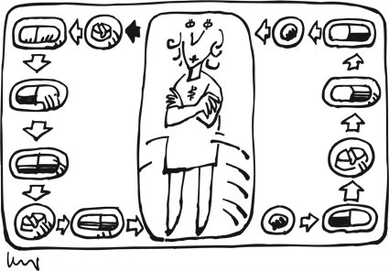
Herhaalrecepten
Informeer altijd de eigen apotheek over de maximale herhaaltermijn
Wees kritisch bij het afleveren van grote hoeveelheden: informeer bij de voorschrijver
Waarom?
Hoe langer een recept loopt, hoe groter de kans op problematisch opioïdengebruik!
Notes:
In de ideale situatie geeft de voorschrijver zowel in de terugkoppeling aan de huisarts als op het recept voor de apotheek aan dat de huisarts het (sterkwerkende) opioïd voor maximaal 1 week mag herhalen. En als de patiënt het recept in de poliklinische apotheek ophaalt, is het belangrijk dat de poliklinische apotheek ook de eigen apotheek niet alleen op de hoogte stelt van de aflevering maar ook van de aanbeveling om niet langer dan 1 week te gebruiken. Indicatie-specifiek kan hiervan worden afgeweken.
Bron: generieke richtlijnmodule Adequaat opioïdengebruik

Slide 34
Informatieoverdracht
Bijna 25% patiënten is niet geïnformeerd over risico’s onjuist gebruik.
dat opioïden uitsluitend voor kort gebruik is
dat onjuist gebruik kans geeft op verslaving
Open communicatie met lokale voorschrijvers nodig:
die veel voorschrijven
die veel herhalen
Afspreken wie voorlichting over verslaving geeft:
voorschrijver?
apotheker(sassistent)?
Notes:
Bron: https://www.pw.nl/nieuws/2021/kwart-pijnpatienten-mist-informatie-over-gebruik-opioiden

Slide 35

Wat vertel je je patiënt?
Stel behandeldoelen
Te verwachten werking
Gebruik andere pijnbehandelingen
Duur van het gebruik
Gebruik van langwerkend middel op vaste tijden
Te verwachten bijwerkingen en wat te doen
Invloed op reactievermogen
Notes:
Schrijf voor jezelf op welke voorlichting je aan je patiënt geeft.

Slide 36
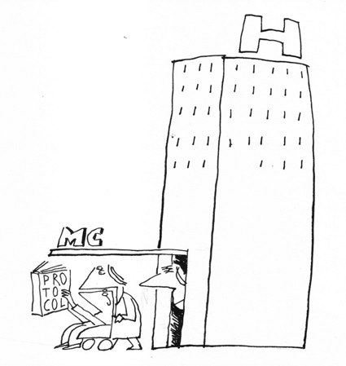
Patiëntenvoorlichting
Shared decision making – gedeelde besluitvorming, op basis van 3 vragen voor de patiënt:
Wat zijn de mogelijkheden?
Wat zijn de voor- en nadelen?
Wat betekent dit in deze situatie?
Informatie aan de patiënt
Boodschap = Pijnacceptatie (opioïd alleen ter overbrugging, pijn na bv. operatie is normaal)
Geïndividualiseerde mondelinge informatie bij afleveren (zonodig ook schrift/digitaal)
Vooraf bespreken hoe en wanneer te stoppen
Notes:
De gedeelde besluitvorming voor het starten met pijnbestrijding (met opioïden) is een nuttige tool als dit binnen de grenzen van het restrictief voorschrijven wordt toegepast. De patiënt heeft niet volledige keuze, bijvoorbeeld door contra-indicaties. Belangrijk is te begrijpen dat iedere patiënt een andere kijk heeft op pijnmedicatie. Door voordelen en nadelen te bespreken hebben patiënten meer inzicht in de behandeling. De apotheker kan hierbij ook een rol spelen.
Voor patiënten dient het duidelijk te zijn dat opioïden alleen ter overbrugging van de pijn is en dat pijn na een operatie normaal is. Ook is het verstandig al bij het begin te bespreken hoe en wanneer de patiënt gaat afbouwen met een opioïd.
Spreek voor de start van het gebruik met de patiënt af hoe lang het gebruik van opioïden waarschijnlijk zal gaan duren. De patiënt kan bij het afnemen van de pijn zelf eerder stoppen met opioïden. Spreek af wat hij dan met het restant doet. Maak ook afspraken over het aanvragen van herhaalrecepten

Slide 37
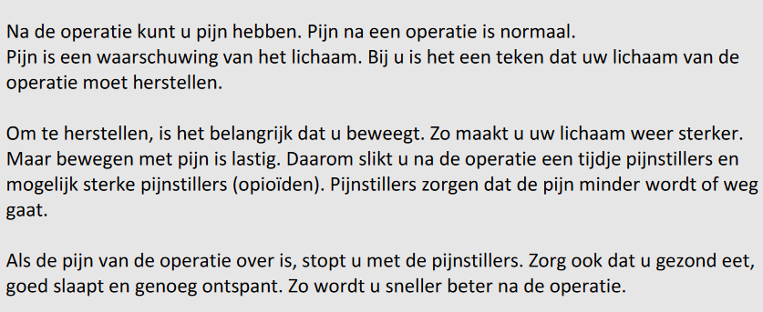
Voorbeeldtekst na ontslag
Notes:
Bron: Bijlage 1 concept generieke richtlijnmodule Adequaat opioïdengebruik

Slide 38

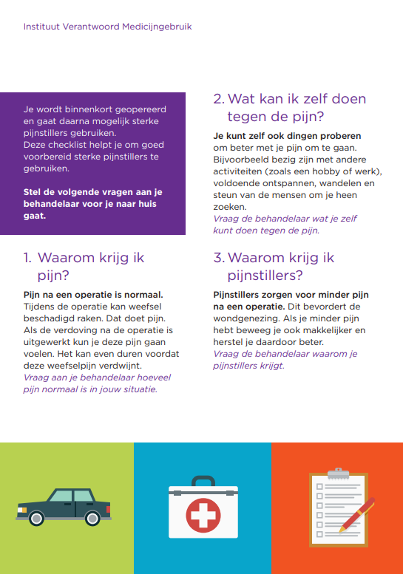
Checklist met vragen
Notes:
Dit overzicht met een aantal belangrijke vragen over sterke pijnstillers kan als een hulpmiddel dienen om de patiëntenvoorlichting te bevorderen. De patiënt krijgt de ruimte om vragen te stellen en maakt gelijk afspraken met de voorschrijver om het juiste gebruik van opioïden te bevorderen. In de apotheek kan deze flyer ook als reminder dienen voor de patiënt die het ontslagrecept voor opioïden komt ophalen. De patiënt kan zo alsnog in gesprek komen met de apotheker(sassistent) om antwoorden op eventuele openstaande vragen te krijgen.
Ter info: Deze flyer heeft twee versies en kan aan pre- of postoperatieve patiënten aangeboden worden. In de apotheek is de versie voor postoperatieve patiënten geschikter.
Deze flyer is te vinden op www.opiaten.nl

Slide 39
Opdracht
Inventariseer in groepen de antwoorden op de vragen hieronder
Bespreek plenair de reacties van de deelnemers
Noteer de besproken antwoorden op een flap-over
Hoe snel treedt de werking van opioïden in? Zoek dit op voor:
  morfine injecties
  fentanyl neusspray
  oxycodon capsules
2. Hoe lang houdt het effect van opioïden ongeveer aan? Zoek dit op voor:
  oxycodon regulier
  oxycodon mga
  fentanylpleister
  buprenorfinepleister
Notes:
Opioïden zijn in verschillende aflevervormen beschikbaar. Deze vormen verschillen in de snelheid waarmee de werking intreedt en de duur van het effect. Voorbeelden van kortwerkende opioïden zijn morfine injecties, fentanyl neusspray en oxycodon capsules.
Volgorde van snelheid intreden effect:
Het snelst treedt effect op bij morfine *injecties*. Het effect is vrijwel direct.
Daarna volgt fentanyl *neusspray*. Het effect is maximaal na ongeveer 15 minuten.
Bij het gebruik van oxycodon *capsules* duurt het ongeveer 90 minuten tot het effect maximaal is.
Opioïden zijn in verschillende aflevervormen beschikbaar. Deze vormen verschillen in de snelheid waarmee de werking intreedt en de duur van het effect.
Volgorde van werkingdsuur:
Een oxycodontablet zonder vertraagde afgifte werkt ongeveer *4 tot 6* uur.
Het effect van morfine- of oxycodontabletten met vertraagde afgifte houdt ongeveer *12* uur aan.
Een fentanylpleister werkt gedurende *3* dagen.
Het effect van een buprenorfinepleister houdt, afhankelijk van het merk *3 tot 7* dagen aan.
(Let bij het afleveren dus goed op welk product je kiest. De pleister met een afgifte tot en met 20 microgram per uur kunnen *7* dagen blijven zitten.)

Slide 40
Preparaatkeuze
Risicoprofiel bepaalt keuze voor kort of langwerkend oraal preparaat
Postoperatieve/acute setting? Kortwerkend preparaat
Oncologische patiënt? Titreren op basis van kortwerkend preparaat
Verslavingsrisico? Langwerkend preparaat
Snelwerkende fentanylpreparaten → farmacokinetiek vergelijkbaar met heroïne
Alleen geregistreerd naast een langwerkende opioïde
Nooit in eigen beheer, tenzij levenseinde dichtbij is
Notes:
Over het algemeen hebben kortwerkende orale preparaten de voorkeur in de postoperatieve/acute setting, vanwege de beperkte duur. Hiermee kan nauwkeuriger op individuele
basis getitreerd worden. Het risico op overdosering is daardoor kleiner dan met langwerkende orale preparaten.
Bron: Bijlage 1 concept generieke richtlijnmodule Adequaat opioïdengebruik
Dit staat los van de oncologische setting, waarin het gebruik van een onderhoudsdosering met titreren op basis van kortwerkende preparaten de voorkeur kan hebben.
Bij patiënten met een verhoogd risicoprofiel voor problematisch opioïdengebruik kan de keuze voor langwerkende orale preparaten de voorkeur hebben. Vanwege de kinetiek van een langwerkend preparaat zullen er minder krachtige effecten optreden.
De kort- en snelwerkende fentanylproducten (neusspray en tabletten voor sublinguaal gebruik) zijn alleen geregistreerd in combinatie met een onderhoudsbehandeling met langwerkende opioïden. Ze zijn mogelijk meer verslavend dan andere producten. De beschikbaarheid van fentanyl en het gebruik ervan ligt vanwege het zeer verslavende potentieel altijd strikt in de hand van een medisch professional; in principe nooit in eigen beheer, tenzij het levenseinde aanstaande is.

Slide 41
Inhoud
Waarom aandacht voor opioïden?
Soorten pijn
Eigenschappen opioïden
Ongewenst gebruik van opioïden
  Oorzaken
  Herkennen
  Voorkómen
  Afbouwen
Best practices
Afsluiting
Notes:
Op basis van uw eigen behoefte kunt u de inhoud van de presentatie eventueel aanpassen.

Slide 42
Bij wie afbouwen?
Wens van de patiënt
Als de oorzaak van acute pijn niet meer aanwezig is
Disbalans tussen pijnstilling en bijwerkingen
Notes:
Er zijn verschillende redenen om het gebruik van opioïden af te bouwen. Wanneer de oorzaak van een acute pijn niet meer aanwezig is, bijvoorbeeld door herstel of een interventie, dan kan het opioïd worden gestopt. Andere redenen om te stoppen zijn bijvoorbeeld de wens van de patiënt of onvoldoende pijnstilling in relatie tot bijwerkingen.

Slide 43
Vuistregels bij afbouwen
Breng voorraad bij mensen thuis in kaart, voorkom doorgebruik.
Verlaag als startpunt de dosering eens per week.
Treden na doseringsverlaging veel klachten op?
  verleng dan het interval tussen de doseringsverlagingen
  verklein de afbouwstappen
Verhoog bij klachten de dosering niet, maar gebruik dezelfde dosering wat langer door.
Geen opioïden als zonodig medicatie.
Verkort het afleverinterval bij tekenen van misbruik.
Notes:
De aan het einde van het document opgestelde schema’s zijn bedoeld als voorbeeldschema. U kunt op basis van deze tabellen een gepersonaliseerd schema opstellen voor uw patiënt. Dit schema zal gedurende het afbouwtraject op basis van het beloop van de afbouw wellicht moeten worden aangepast. Gebruik hierbij de volgende vuistregels:
• Verlaag als startpunt de dosering eens per week.
• Treden er na de doseringsverlaging veel klachten op? Verleng dan het interval tussen de doseringsverlagingen, bijvoorbeeld naar eens per twee weken, of verklein de afbouwstappen, bijvoorbeeld door van het snelle naar het langzame schema over te stappen.
• Verhoog de dosering niet, maak dan liever een pas op de plaats door dezelfde dosering wat langer te blijven voorschrijven.
• Geen opioïden als zonodig medicatie.
• Verkort het afleverinterval bij tekenen van misbruik.
Bron: Handreiking Afbouwen Opioïden (2021)

Slide 44
Afbouwschema’s (1)
Afbouwschema individuele patiënt is afhankelijk van:
reden van afbouwen
aan- of afwezigheid van pijn
dosis en duur van het gebruik
mogelijk aanwezige somatische en psychiatrische comorbiditeit
voorkeur van de patiënt
Vaak afbouwen met voorgeschreven opioïden
Soms roteren naar opioïd met langere werkingsduur
Notes:
Er zijn verschillende methoden om het gebruik van opioïden af te bouwen. Vaak is het mogelijk met het voorgeschreven opioïd af te bouwen. Soms kan roteren naar een opioïd met langere werkingsduur nodig zijn. Bij het kiezen van de meest geschikte methode voor de patiënt, is het belangrijk om samen met de patiënt te kijken naar de reden van afbouwen, de aan- of afwezigheid van pijn, de dosis en duur van het gebruik, mogelijk aanwezige somatische en psychiatrische comorbiditeit en de voorkeur van de patiënt.

Slide 45
Afbouwschema’s (2)
Op basis van internationale literatuur en klinische ervaringen:
snel afbouwschema
per week verlagen met 20 tot 25% van de vorige dosering
langzaam afbouwschema
per week verlagen met 10 tot 15% van de vorige dosering
Praktisch:
Afbouwen met geregistreerde en beschikbare sterktes
  Laatste afbouwstappen kunnen groter zijn dan genoemde percentages
Knippen buprenofine- en fentanylpleisters
Notes:
Het Nijmegen Institute for Scientist-Practitioners in Addiction (NISPA) komt op basis van internationale literatuur en klinische ervaringen in de verslavingszorg tot twee schema’s: een snel schema dat per week de dosering met 20 tot 25 % van de vorige dosering verlaagt en een langzaam schema dat per week de dosering 10 tot 15% van de vorige dosering verlaagt. Alle schema’s maken gebruik van geregistreerde en beschikbare sterktes. Hierdoor zijn de laatste stappen van het afbouwschema soms iets groter dan de hierboven genoemde percentages. Voor het afbouwen van buprenorfine- en fentanylpleisters kan het nodig zijn deze pleisters te knippen. Het gaat hierbij om een off-labelgebruikswijze, die wel in de literatuur is beschreven en waar ervaring mee is.

Slide 46
Voorbeeldschema
Afbouwschema’s in Handreiking afbouw opioïden zijn voorbeeldschema’s
Oxycodon mga stap | snel schema |  | Oxycodon mga stap | langzaam schema
1 | 2 dd 15 mg |  | 1 | 2 dd 15 mg
2 | 2 dd 10 mg |  | 2 | 2 dd 10 mg
3 | 2 dd 5 mg |  | 3 | 3 dd 5 mg
4 | 1 dd 5 mg |  | 4 | 2 dd 5 mg
5 | stop |  | 5 | 1 dd 5 mg
6 |  |  | 6 | stop
Notes:
Schema’s voor meeste opioïden, maar niet voor fentanyl ROO. Dit moet maatwerk zijn, met lagere frequentie en/of lagere dosis. Vraag verslavingsarts

Slide 47
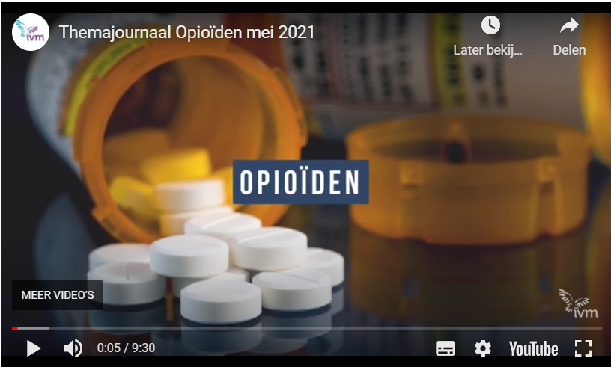
Themajournaal: Afbouwen van opioïden
Notes:
Bekijk het Themajournaal Opioïden mei 2021, over het afbouwen van opioïden (duurt ongeveer 9 minuten). Zie: https://www.medicijngebruik.nl/nieuwe-geneesmiddelen/themajournaal/4442/themajournaal-opioiden-mei-2021-

Slide 48
Inhoud
Waarom aandacht voor opioïden?
Soorten pijn
Eigenschappen opioïden
Ongewenst gebruik van opioïden
  Oorzaken
  Herkennen
  Voorkómen
  Afbouwen
Best practices
Afsluiting
Notes:
Op basis van uw eigen behoefte kunt u de inhoud van de presentatie eventueel aanpassen.

Slide 49
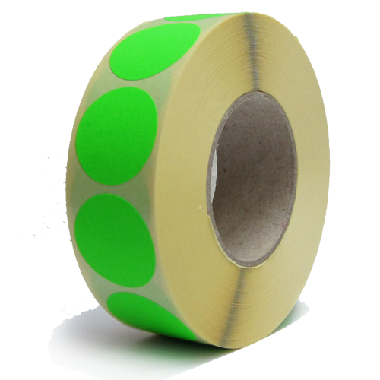
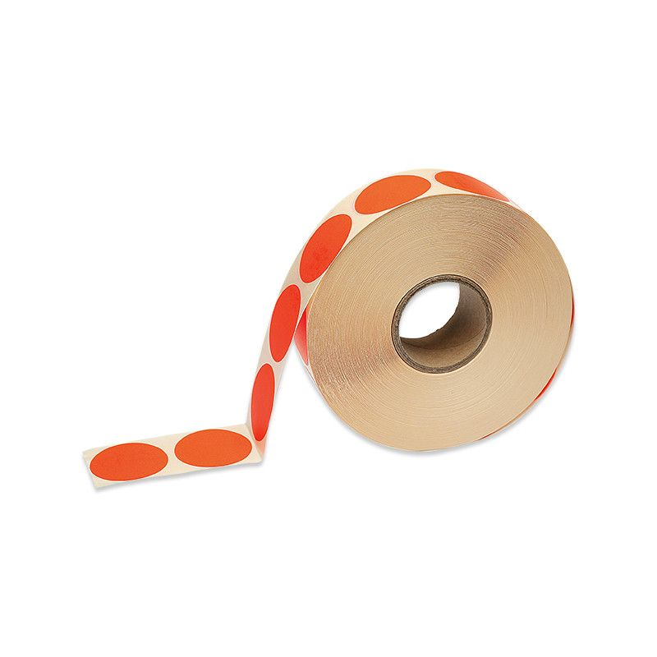
Best practices (voorbeeld)
Apotheek Veldhuizen te Ede – Stickers voor onderscheid kortwerkend – retard
Stickers om onderscheid te maken tussen verschillende preparaten oxycodon:
Rode sticker “snelle pijnstiller”: kortwerkend oxycodon
Groene sticker “continue pijstiller”: retard-verpakking oxycodon
In de apotheek:
Lade voor kortwerkend oxycodon met rode sticker
Lade voor langwerkende oxycodon met groene sticker
Notes:
Speciale stickers helpen patiënten onderscheid te maken tussen oxycodon die ze tweemaal daags moeten innemen en de vorm die bestemd is voor doorbraakpijn. Rode en groene stickers geven de visueel vergelijkbare doosjes een duidelijk onderscheid. Rode stickers markeren de kortwerkend oxycodon, op de retard-verpakkingen zitten groene stickers. Op beide stickers staat ook vermeld of het om een snelle of continue pijnstiller gaat.
Met de werkwijze – alle doosjes bij binnenkomst van de juiste sticker voorzien – is Apotheek Veldhuizen in Ede een paar jaar geleden gestart, nadat een assistent de stickers bij een andere apotheek had gezien. Apotheker Mark van der Steen: “Een handig hulpmiddel want zonder die stickers lijken de doosjes echt veel op elkaar, zeker voor laaggeletterden of patiënten met lage gezondheidsvaardigheden.”
Om het onderscheid ook in de apotheek makkelijker te maken zijn de opioïden­laden anders ingericht: een lade voor kortwerkend oxycodon met rode sticker en een andere voor de langwerkende variant met groene sticker. De stickers zijn overigens te krijgen bij leverancier Spruyt Hillen.
Van der Steen vindt voor morfinemedicatie zoiets niet nodig: “Morfine retard-tabletten verschillen al genoeg van Oramorph. Maar ik kan me voorstellen dat kleurcoderingen ook handig kunnen zijn bij gebruik van verschillende oogdruppels of dermatica die na elkaar moeten worden gesmeerd.”
Voor andere goede praktijkvoorbeelden voor het terugdringen van langdurig opioïdengebruik, zie: https://opiaten.nl/zorgverleners/best-practices

Slide 50
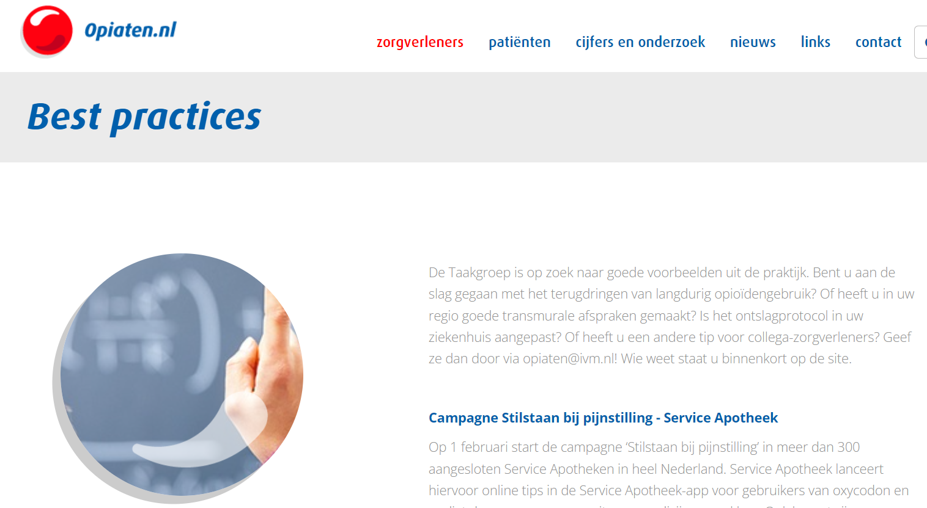
Beste Practices
Notes:
Op de website Opiaten.nl vindt u een overzicht van best practices op het gebied van voorschrijven en afleveren van opioïden.

Slide 51
Inhoud
Waarom aandacht voor opioïden?
Soorten pijn
Eigenschappen opioïden
Ongewenst gebruik van opioïden
  Oorzaken
  Herkennen
  Voorkómen
  Afbouwen
Best practices
Afsluiting
Notes:
Op basis van uw eigen behoefte kunt u de inhoud van de presentatie eventueel aanpassen.

Slide 52
Afsluiting
Samenvatting verstandig omgaan met opioïden:
Volg een restrictief beleid en vermijd over- en onderbehandeling
Toch opioïd? Kies het juiste preparaat o.b.v. individuele patiënt
Voorkom chronisch gebruik, bouw af waar kan
Communiceer goed met patiënt, collega’s en met eerste lijn
Meer informatie of materialen vinden?
Zie ook www.opiaten.nl
Notes:
Samenvatting verstandig omgaan met opioïden:
Volg een restrictief beleid en vermijd over- en onderbehandeling
Toch opioïd? Kies het juiste preparaat o.b.v. individuele patiënt
Voorkom chronisch gebruik, bouw af waar kan
Communiceer goed met patiënt, collega’s en met eerste lijn

Slide 53
Disclaimer
U kunt naar eigen inzicht wijzigingen aanbrengen of dia's toevoegen. Het IVM is echter niet verantwoordelijk of aansprakelijk voor deze wijzigingen. Alle dia's met de IVM-achtergrond die u ingrijpend wijzigt of toevoegt, dient u te voorzien van de tekst 'het Instituut Verantwoord Medicijngebruik is niet verantwoordelijk voor de inhoud van deze dia'. U kunt ook zelf dia's toevoegen met een andere achtergrond.
Het IVM heeft de grootst mogelijke zorg besteed aan de totstandkoming van deze presentatie. Aan de inhoud hiervan kunnen geen rechten ontleend worden. Wij zijn niet aansprakelijk voor directe of indirecte schade die het gevolg is van het gebruik van de informatie die door middel van deze presentatie is verkregen.
Wij hopen dat de presentatie aan uw wensen voldoet. Suggesties voor verbetering van de presentatie kunt u doorgeven via info@ivm.nl.

